Slide 1
Подросток И ЗАКОН

Slide 2
Несовершеннолетний имеет право:
жить и воспитываться в семье (знать кто является его родителями, на проживание совместно сними, кроме случаев, когда это противоречит его интересам, на заботу с их стороны, на воспитание родителями, а при их отсутствии или лишении родительских прав – на воспитание опекуном, попечителем или детским учреждением, на обеспечение его интересов родителями (ст. 54 СК РФ).
на общение с родителями и другими родственниками (ст.55 СК РФ).
на защиту прав и законных интересов, защиту злоупотреблений со стороны родителей (лиц, их заменяющих). (ст. 56 СК РФ).
выражать свое мнение (ст. 57 СК РФ).
на имя, отчество и фамилию (ст. 58СК РФ).

Slide 3
ПРАВОНАРУШЕНИЕ
– это антиобщественное деяние, причиняющее вред обществу, запрещенное законодательством и влекущее наказание.

Slide 4
ВИДЫ ПРАВОНАРУШЕНИЙ
ПРЕСТУПЛЕНИЯ
ПРОСТУПКИ

Slide 5
ПРОСТУПОК
Нет никакого извинения проступку, даже если сделаешь его ради друга.
Марк Туллий Цицерон
это неопасное правонарушение

Slide 6
ВИДЫ ПРОСТУПКОВ
АДМИНИСТРАТИВНЫЕ
ГРАЖДАНСКИЕ
ДИСЦИПЛИНАРНЫЕ
Проезд без билета в автобусе
Невозвращение долга
Опоздание на урок
Пропуск занятий в школе без уважительной причины
Мелкое хулиганство
Употребление спиртных напитков в общественных местах
Появление в состоянии алкогольного опьянения
Нарушение Устава школы
Продажа некачественного товара в магазине
нецензурная брань
Создание шума в ночное время (после 23 часов)

Slide 7
ПРЕСТУПЛЕНИЕ
За преступлением следует наказание.
Гораций
это виновно совершенное общественно опасное деяние, запрещенное Уголовным Кодексом под угрозой наказания.

Slide 8
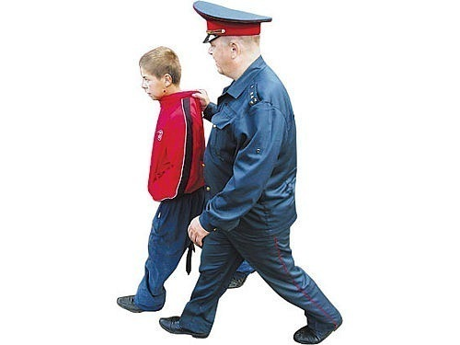
Ответственность несовершеннолетних:
Гражданско-правовая
Административная
Уголовная

Slide 9
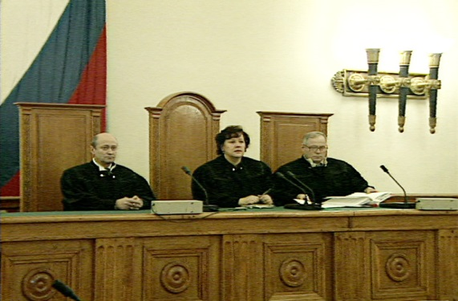
Гражданско-правовая ответственность несовершеннолетних
Гражданско-правовая ответственность — применение к правонарушителю (должнику) в интересах другого лица (организации) установленных законом мер воздействия, влекущих для него невыгодные последствия имущественного характера, возмещение убытков, уплату неустойки, возмещение вреда.

Slide 10
В Гражданском кодексе РФ этот вопрос регулируется статьями 1073, 1074:
Ст. 1073 ответственность за вред, причиненный несовершеннолетними в возрасте до 14 лет.
За вред, причиненный малолетними, ответственность возлагается целиком и полностью на родителей или лиц, их заменяющих, в установленном законом порядке.
Ст. 1074 ответственность за вред, причиненный несовершеннолетними в возрасте от 14 до 18 лет.
Несовершеннолетние в возрасте от 14 до 18 лет самостоятельно несут ответственность за причиненный вред. В случае, когда у несовершеннолетнего, находящегося в этом возрасте нет доходов или иного имущества, достаточных для возмещения вреда, вред должен быть возмещен полностью или в недостающей его части родителями или иными законными представителями.

Slide 11
Административная ответственность несовершеннолетних
Административным правонарушением признается противоправное, виновное действие (бездействие) физического или юридического лица, за которое установлена Административным кодексом РФ или законами субъекта Российской Федерации административная ответственность.
Административной ответственности подлежит лицо, достигшее к моменту совершения административного правонарушения возраста 16 лет (ст. 2.3 КоАП РФ).
За правонарушения, совершенные несовершеннолетними до 16 лет, несут ответственность родители или иные законные представители, а несовершеннолетние ставятся на учет в комиссии по делам несовершеннолетних и защите их прав и (или) в подразделения по делам несовершеннолетних при ОВД.

Slide 12
ВИДЫ основных АДМИНИСТРАТИВНЫХ наказаний
предупреждение;
административный штраф;
лишение специального права, предоставленного физическому лицу;
административный арест;
дисквалификация;
административное приостановление деятельности.

Slide 13
Уголовная ответственность несовершеннолетних
Уголовная ответственность — один из видов юридической ответственности, основным содержанием которого выступают меры, применяемые государственными органами к лицу в связи с совершением им преступления.
Преступление — это правонарушение (общественно опасное деяние), запрещённое уголовным законом под угрозой наказания

Slide 14
Уголовная ответственность несовершеннолетних
Преступление, совершенное по неосторожности – преступное деяние, совершенное по легкомыслию или небрежности, когда лицо предвидело возможность наступления общественно опасных последствий своих действий (бездействия), но без достаточных к тому оснований самонадеянно рассчитывало на предотвращение этих последствий.

Slide 15
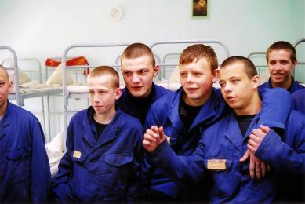
Уголовная ответственность несовершеннолетних
Российское уголовное право признает субъектом преступления только физическое лицо, достигшее 16 лет. Однако к уголовной ответственности могут быть привлечены лица, достигшие 14 лет:

Slide 16
Уголовная ответственность наступает с 14 лет за:
Убийство
Умышленное причинение тяжкого, среднего вреда здоровью
Похищение человека
Изнасилование
Кража, разбой, вымогательство
Умышленное уничтожение или повреждение чужого имущества
Неправомерное завладение транспортного средства без цели хищения
Хулиганство при отягчающих обстоятельствах
Терроризм
Вандализм
Заведомо ложное сообщение об акте терроризма
Хищение либо вымогательство оружия, боеприпасов
Хищение либо вымогательство наркотических средств или психотропных веществ
Приведение в негодность транспортных средств или путей сообщения

Slide 17
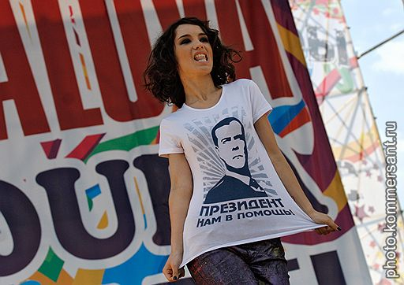
Уголовная ответственность несовершеннолетних
В УК РФ выделен самостоятельный раздел об уголовной ответственности несовершеннолетних. К ним относятся все лица, которым ко времени совершения преступления исполнилось 14, но не исполнилось 18 лет.

Slide 18
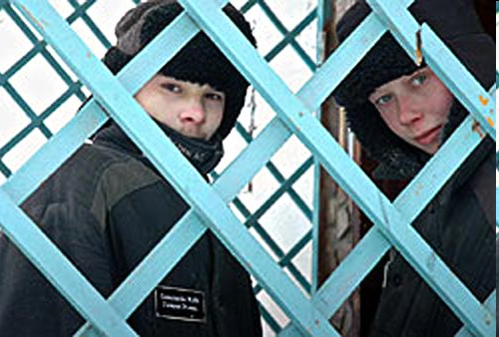
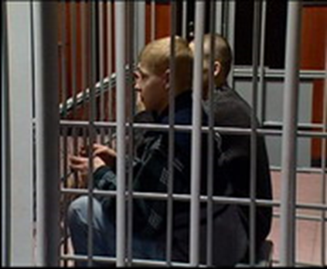
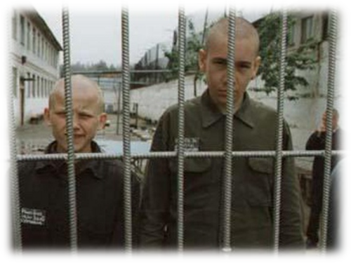
Виды уголовных наказаний, назначаемых несовершеннолетним
штраф;
лишение права заниматься определенной деятельностью;
обязательные работы;
исправительные работы;
ограничение свободы;
лишение свободы на определенный срок

Slide 19
Уголовная ответственность несовершеннолетних
Штраф назначается только при наличии у несовершеннолетнего осужденного самостоятельного заработка или имущества, на которое может быть обращено взыскание (в размере от 10 до 500 минимальных размеров оплаты труда или в размере заработной платы или иного дохода за период от 2 недель до 6 месяцев).

Slide 20
Уголовная ответственность несовершеннолетних
Обязательные работы назначаются на срок от 40 до 160 часов, заключаются в выполнении работ, посильных для несовершеннолетнего, и исполняются им в свободное от учебы или основной работы время.

Slide 21
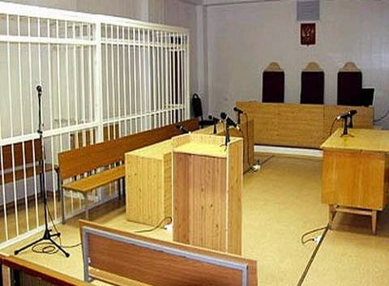
Уголовная ответственность несовершеннолетних
Исправительные работы назначаются несовершеннолетним осужденным на срок до 1 года.

Slide 22
Уголовная ответственность несовершеннолетних
Арест назначается несовершеннолетним осужденным, достигшим 16 лет на срок от 1 до 4 месяцев.

Slide 23
Уголовная ответственность несовершеннолетних
Лишение свободы назначается несовершеннолетним осужденным на срок не свыше 10 лет и отбывается:
несовершеннолетними мужского пола, осужденными впервые к лишению свободы, а также несовершеннолетними женского пола в воспитательных колониях общего режима;
несовершеннолетними мужского пола, ранее отбывавшими лишение свободы, - в воспитательных колониях усиленного режима.

Slide 24
Принудительные меры воспитательного воздействия
Несовершеннолетний, совершивший преступление небольшой или средней тяжести, может быть освобожден от уголовной ответственности, если будет признано, что его исправление может быть достигнуто путем применения принудительных мер воспитательного воздействия:
предупреждения;
передачи под надзор родителей или лиц, их заменяющих, либо специализированного государственного органа;
возложения обязанности загладить причиненный вред;
ограничения досуга и установления особых требований к поведению несовершеннолетнего.

Slide 25
Преступления против собственности
Статья 158 УК РФ - Кража
Статья 161 УК РФ - Грабёж
Статья 162 УК РФ - Разбой

Slide 26
наказывается штрафом в размере до восьмидесяти тысяч рублей или в размере заработной платы или иного дохода осужденного за период до шести месяцев, либо обязательными работами на срок до ста восьмидесяти часов, либо исправительными работами на срок от шести месяцев до одного года, либо арестом на срок от двух до четырех месяцев, либо лишением свободы на срок до двух лет.

Slide 27
2. Кража, совершенная:
а) группой лиц по предварительному сговору;
б) с незаконным проникновением в помещение либо иное хранилище;
в) с причинением значительного ущерба гражданину (зависит от имущественного положения потерпевшего, но не менее 2500 рублей);
г) из одежды, сумки или другой ручной клади, находившихся при потерпевшем, -
наказывается штрафом в размере до двухсот тысяч рублей или в размере заработной платы или иного дохода осужденного за период до восемнадцати месяцев, либо обязательными работами на срок от ста восьмидесяти до двухсот сорока часов, либо исправительными работами на срок от одного года до двух лет, либо лишением свободы на срок до пяти лет.

Slide 28
3. Кража, совершенная:
а) с незаконным проникновением в жилище;
б) из нефтепровода, нефтепродуктопровода, газопровода;
в) в крупном размере, (более 250000 рублей) -
наказывается штрафом в размере от ста тысяч до пятисот тысяч рублей или в размере заработной платы или иного дохода осужденного за период от одного года до трех лет либо лишением свободы на срок от двух до шести лет со штрафом в размере до восьмидесяти тысяч рублей или в размере заработной платы или иного дохода осужденного за период до шести месяцев либо без такового.

Slide 29
Статья 161 УК РФ
1. Грабеж, то есть открытое хищение чужого имущества, -
наказывается исправительными работами на срок от одного года до двух лет, либо арестом на срок от четырех до шести месяцев, либо лишением свободы на срок до четырех лет.

Slide 30
2. Грабеж, совершенный: а) группой лиц по предварительному сговору;
б) неоднократно;
в) с незаконным проникновением в жилище, помещение либо иное хранилище;
г) с применением насилия, не опасного для жизни или здоровья, либо с угрозой применения такого насилия;
д) с причинением значительного ущерба гражданину,
наказывается лишением свободы на срок от трех до семи лет со штрафом в размере до пятидесяти минимальных размеров оплаты труда или в размере заработной платы или иного дохода осужденного за период до одного месяца либо без такового.

Slide 31
Главное:
ГРАБЁЖ – более наглое и дерзкое преступление против собственности по сравнению с кражей, так как преступник действует открыто, не боясь общественного порицания.
Поэтому и наказание за совершение такого преступления более строгое.

Slide 32
СТАТЬЯ 162 УК РФ
РАЗБОЙ – САМОЕ ОПАСНОЕ ПРЕСТУПЛЕНИЕ ИЗ ЭТОЙ ГРУППЫ ПО СТЕПЕНИ ОБЩЕСТВЕННОЙ УГРОЗЫ.

Slide 33
1. Разбой, то есть нападение в целях хищения чужого имущества, совершенное с применением насилия, опасного для жизни или здоровья, либо с угрозой применения такого насилия, —
наказывается лишением свободы на срок от трех до восьми лет с конфискацией имущества или без таковой.

Slide 34
2. Разбой, совершенный: а) группой лиц по предварительному сговору; б) неоднократно; в) с незаконным проникновением в жилище, помещение либо иное хранилище; г) с применением оружия или предметов, используемых в качестве оружия, —
наказывается лишением свободы на срок от семи до двенадцати лет с конфискацией имущества.

